Slide 1
Fixed Interest DeFi Protocols

Slide 2
Constructions
Stable Rates: AAVE
Zero-Coupon Bonds: HiFi, UMA, Notional, Yield Protocol
Yield Stripping: Swivel, Pendle, Tempus, Element, Sense, APWine（后两个处于很早期，目前没有app）
Interest Rate Perpetual Contracts: Strips, YieldSwap（目前没有app）

Slide 3
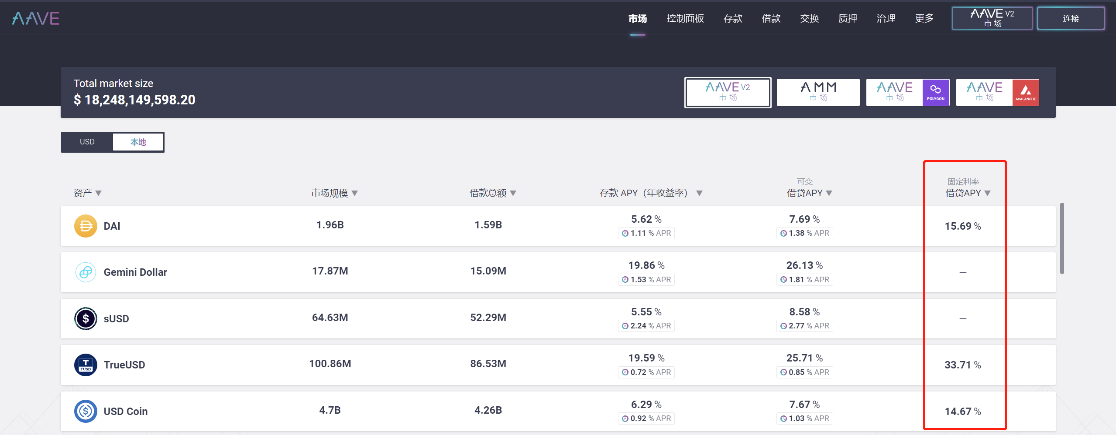
Stable Rates: AAVE
并非不变，只是变化缓慢
Only apply to borrowers
Borrow rates are significantly high
Rebalance possibility(25%, 95%)

Slide 4
Zero-Coupon Bonds
Borrower: $200 ETH >> 100 yDAI >> 97 DAI
Lender: 97 DAI >> 100yDAI >> 100DAI

Slide 5
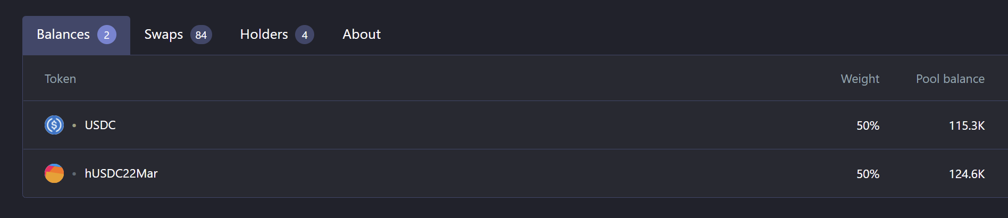
HiFi
多了一个担保人，担保金在池子里，平时靠给人闪电贷生息
hUSDC会直接折价卖给放贷人，对应的hUSDC-USDC LP在balancer上面，资金池规模决定了借贷上限。
借贷量100k

Slide 6
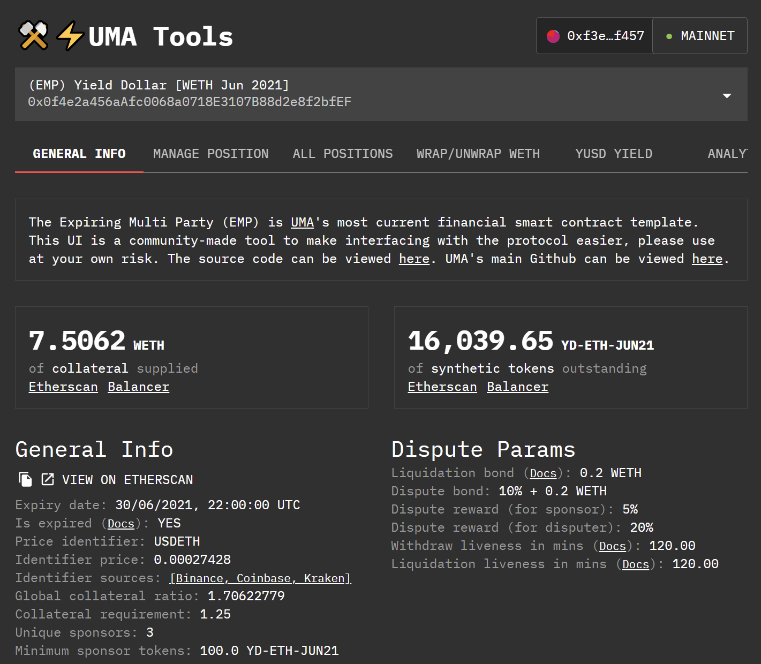
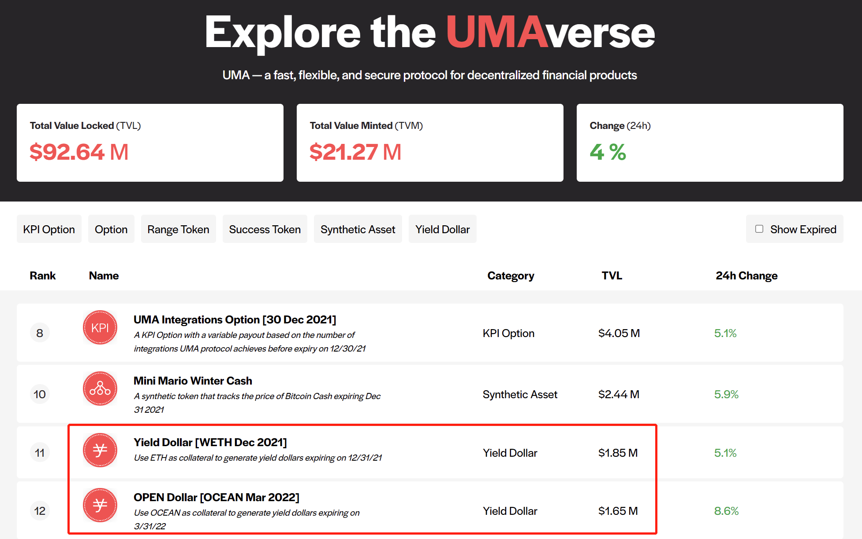
UMA
多功能DeFi平台，包含固定利率功能，相关的TVL大约4M
有一揽子工具，方便DAO做财富分配和资产管理

Slide 7
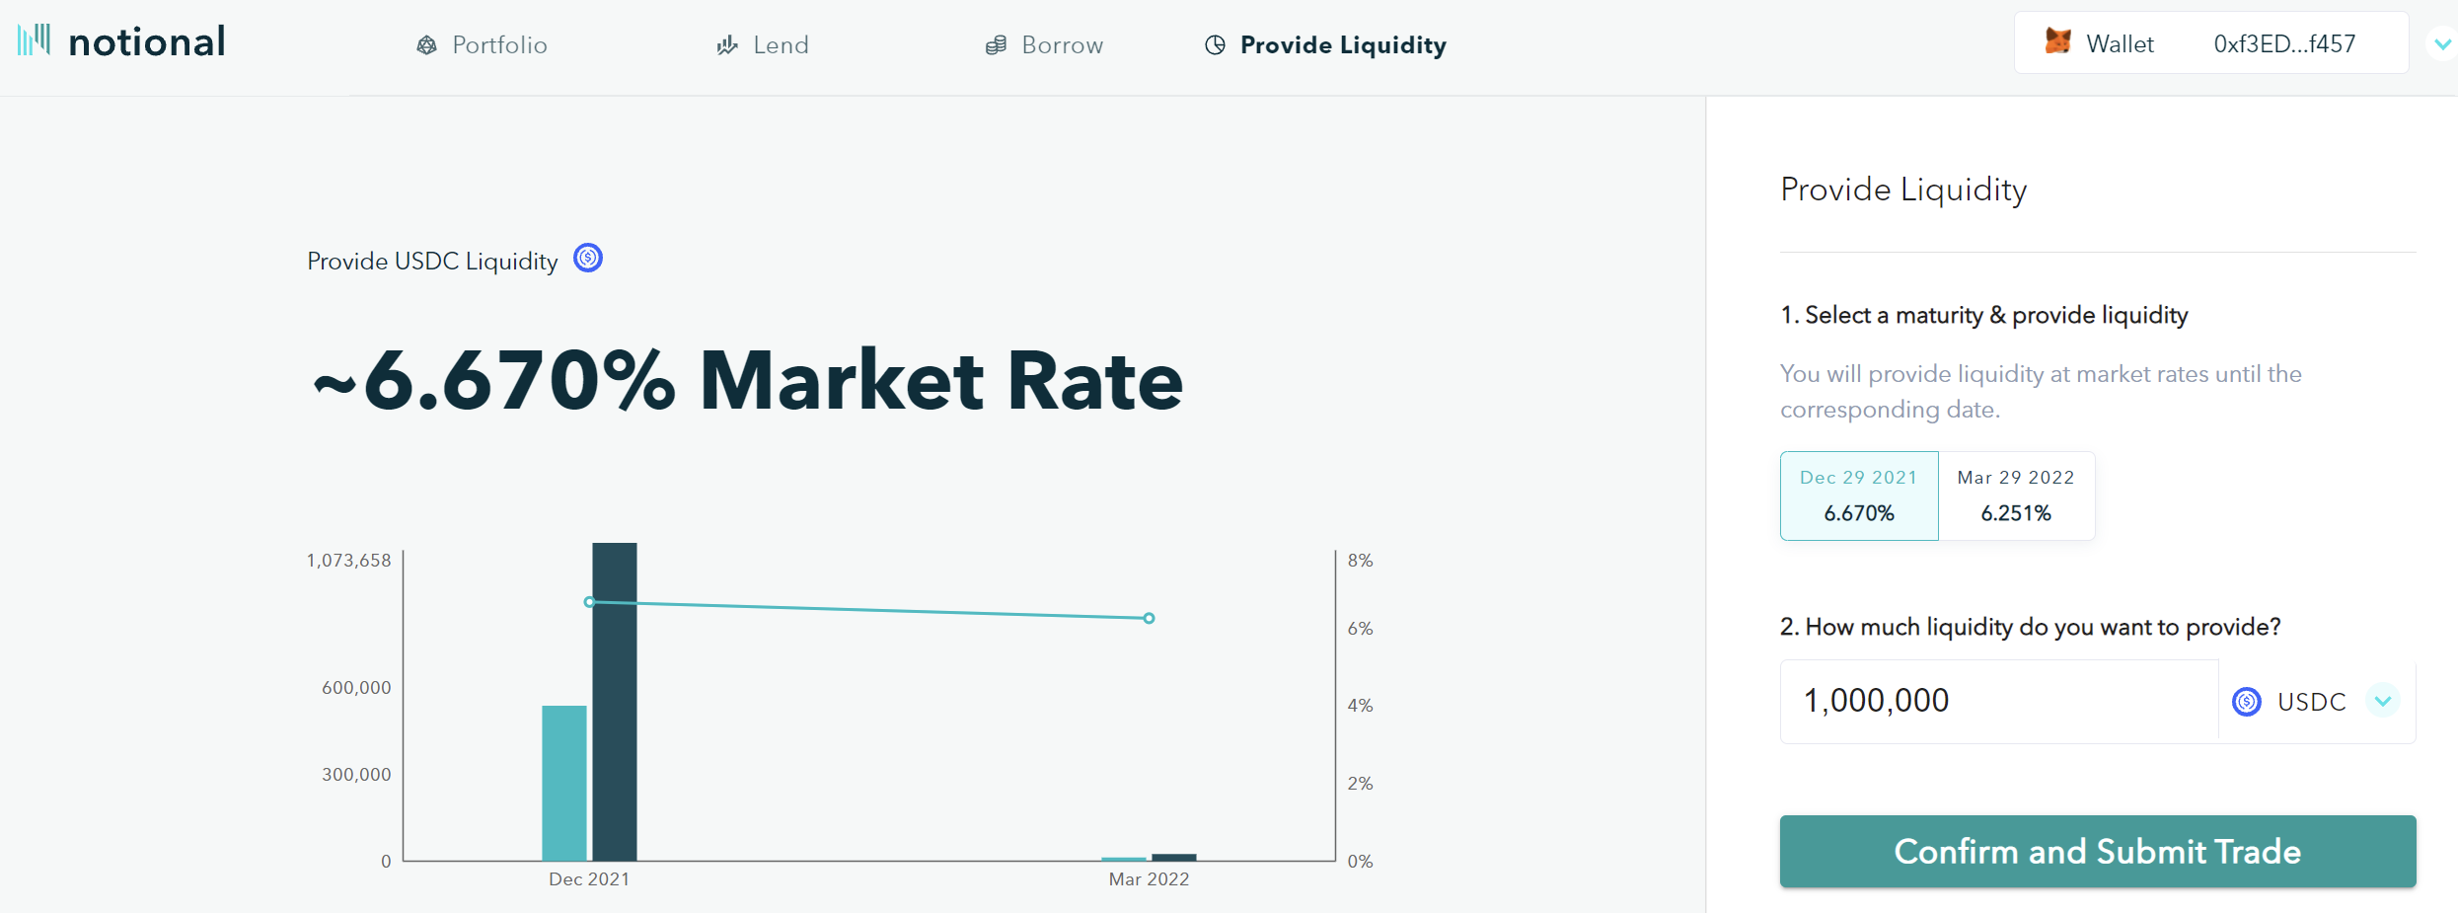
Notional
UI好一些，能看到利率期限结构，利率报价
LP在极端行情也充当清算人

Slide 8
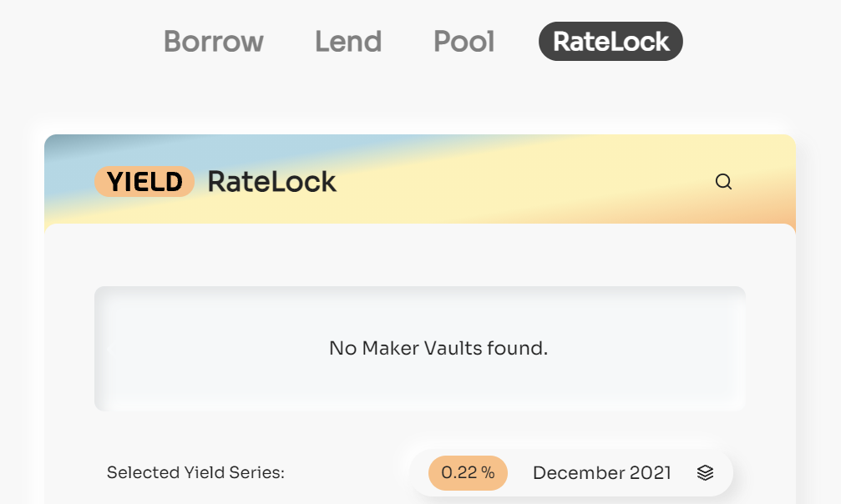
Yield Protocol
借贷池与MakerDAO高度绑定，还有给MakerDAO的债务头寸锁定利率的功能

Slide 9
Yield Stripping
生息资产cToken>>principle token PT + yield token YT
PT的部分和零息债概念很相近，与前一类的区别在于是否存在单独交易利率的投机者
给利率市场带来了杠杆，但交易浮动利率只能做多
直接操作的是生息资产，没有超额抵押的步骤，规避了这一块的风险，减少调用预言机
假设利率5%；固定利率者：1000 USDC>>1000 zcUSDC + 1000 nUSDC>>1000 zcUSDC + 50USDC >> 一年后1050 USDC；浮动利率者：50USDC >> 1000 nUSDC>>一年后获得1000USDC的利息收益。

Slide 10
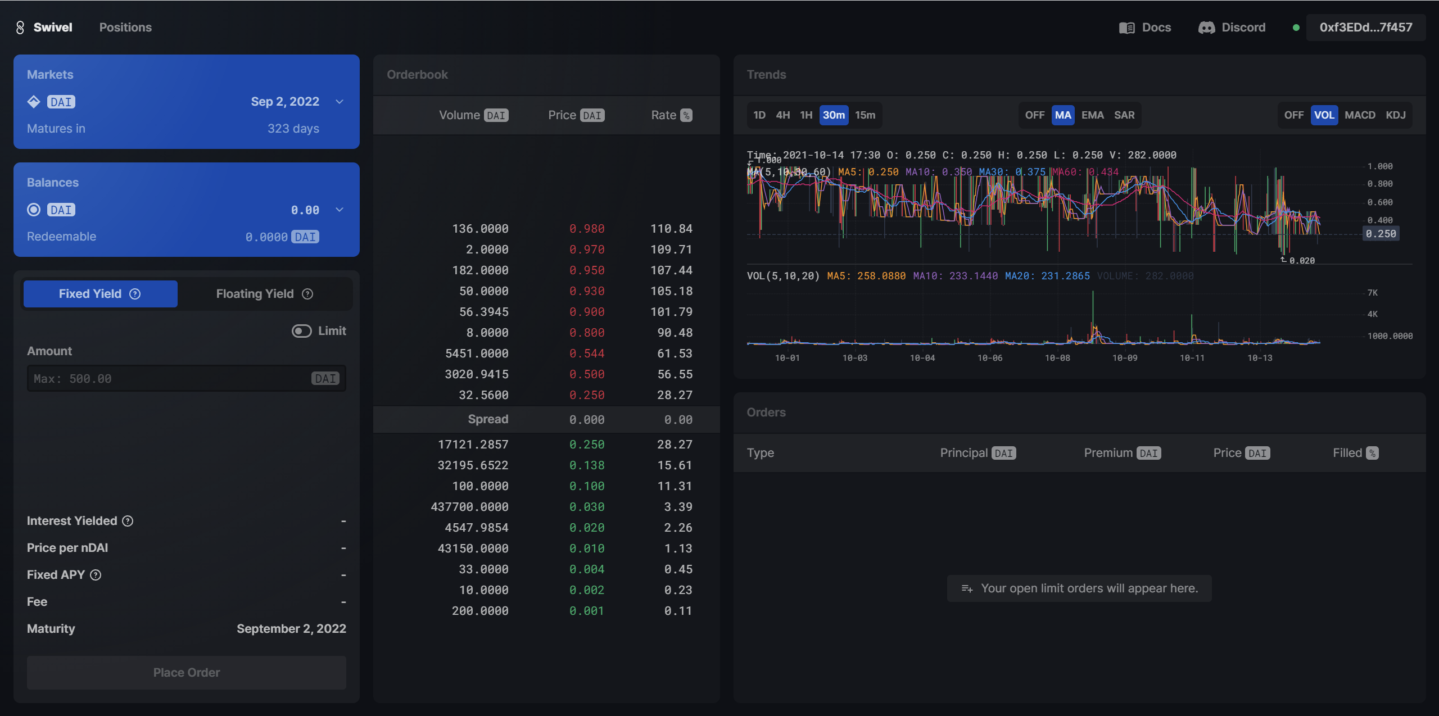
OrderBook
Swivel
Rinkeby testnet

Slide 11
AMM
Pendle，ETH mainnet，YT – USDC流动性挖矿
Tempus，Goerli Testnet，LP主要是同品种Ptoken+Ytoken
Element，TVL 166M，LP是PT+T和YT+T

Slide 12
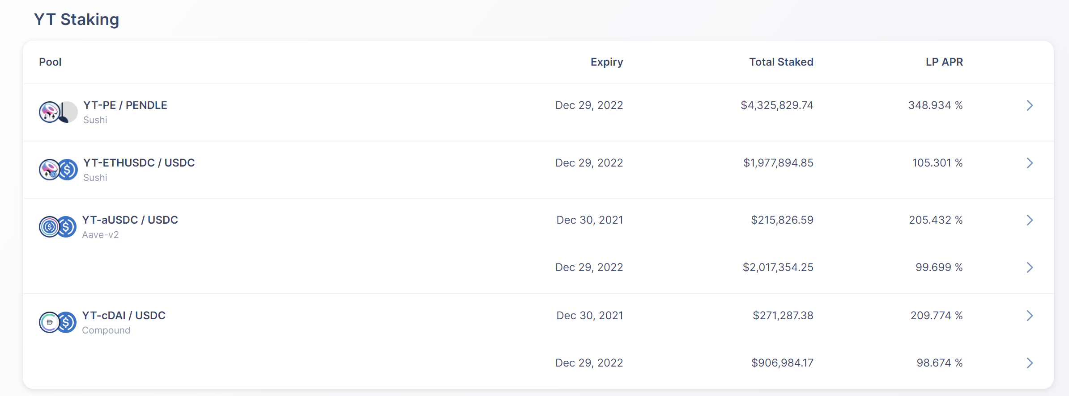
Pendle
Eth mainnet
为了给收益代币YT提供流动性，YT-USDC LP有流动性挖矿，收益看起来不错。由于利率本身具有回归的特性，用来做流动性挖矿可能比其他现货的LP风险小。

Slide 13
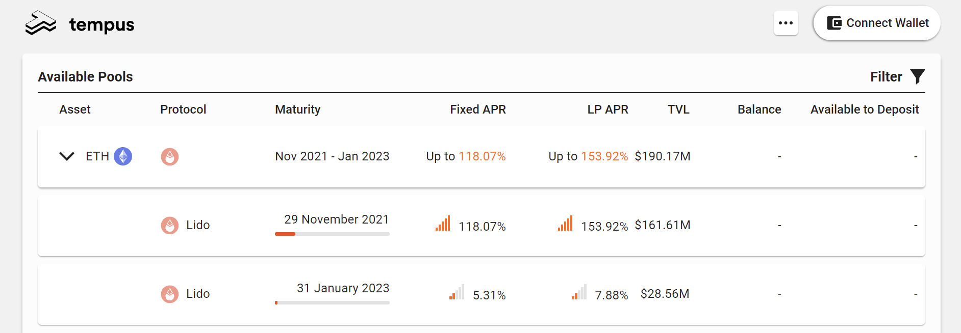
Tempus
Goerli Testnet
LP主要是同品种Ptoken+Ytoken
Lido、AAVE、Compound

Slide 14
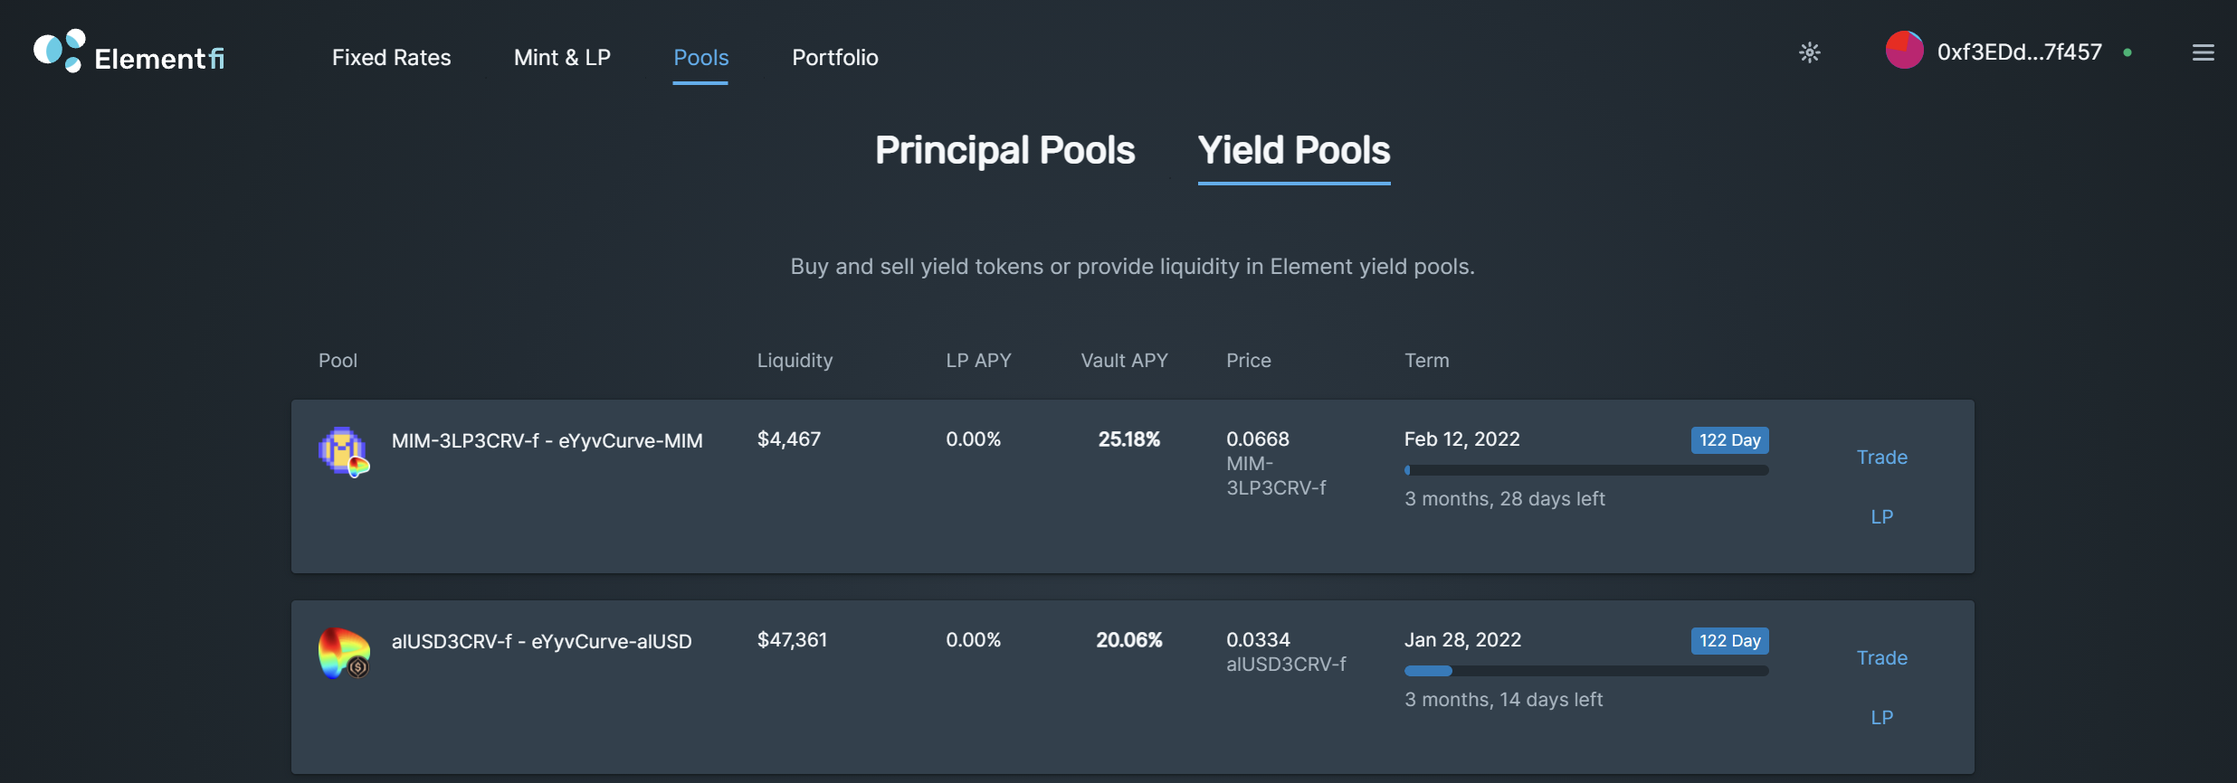
Element
TVL 166M
对于资产T，有PT-T和YT-T两种lp池子

Slide 15
Interest Rate Perpetual Contracts
既可以做多又可以做空利率，因为perpetual contracts只要标的是一个近似连续的序列就可以，而且多空对称，投机者既可以做多也可以做空：固定利率开仓，浮动利率平仓
格局打开，还可以赌交易所永续合约的资金费率
利率由外部预言机喂价，比如Compound上的USDC利率、Nerve 3pool利率等
Strips、YieldSwap 目前都没有可用的产品

Slide 16
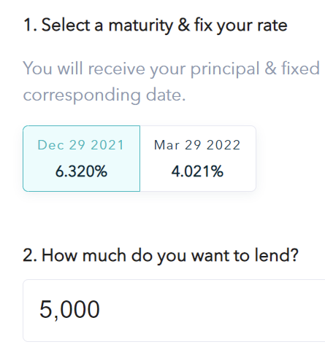
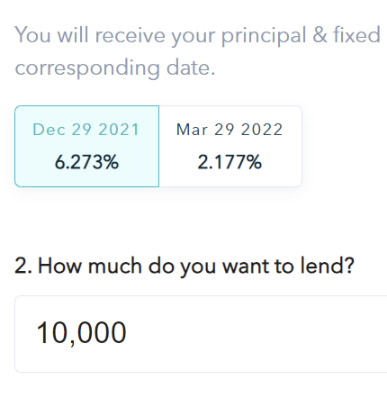
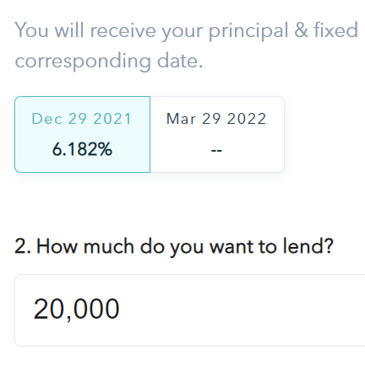
AMM vs OrderBook
AMM模式导致资金越大，利率报价越低，对大资金极不友好。借贷市场不是盘口，大资金理应有更强的议价权。
OrderBook做利率永续合约需要外部预言机

Slide 17
Trader vs Banker
AMM是在EVM性能太弱这个前提下，对现实世界订单簿的一种近似。Uni v3的资金分布可能更接近现实世界的订单簿，极限情况下uni v3挂的就是在挂单。性能足够强的话，trader思路要向订单簿方向进化。交易挖矿是流动性挖矿在这个层面上的进化。
生息资产拆成零息债+利息token，就是trader的思路。
Banker的思路应该是，客户为了做一件事而去借钱，银行评估客户的偿还能力，给出相应的利率报价。这个愿景比较远，可能要通过nft之类的途径来实现。

Slide 18
未来可能的发展
债务nft化
信任问题的其他解决思路
订单簿但不一定需要预言机
更大的债务市场规模

Slide 19
机会
为了提高收益代币的流动性，大概率要推出流动性挖矿，甚至是交易挖矿，这里有挖矿的机会
项目都比较新，交互一下也可能有空投之类的
把利率序列当作可交易资产，研究其回归特性和错误定价，交易利率获利

